Slide 1



CDH
——讲师：庞磊

Slide 2



01
CDH 简介

Slide 3

01
CDH 简介

Slide 4
01
CDH 简介
1000台服务器的集群，最少要花费多长时间来搭建好Hadoop集群，包括Hive、Hbase、Flume、Kafka、Spark等等
这里是二级项目子项的标题
只给你一天时间，完成以上工作？
这里是二级项目子项的标题
当子项内容以文字描述为主时使用当前格式，当子项为三个以上时，可分多页展示。替换图片时请尽可能保证图片的高度与示例图中一致，且图片在最底层。可以根据内容适当调整各项的位置，但请保证间距规范一致。
对于以上集群进行hadoop版本升级，你会选择什么升级方案，最少要花费多长时间？
这里是二级项目子项的标题
新版本的Hadoop，与Hive、Hbase、Flume、Kafka、Spark等等兼容？
当子项内容以文字描述为主时使用当前格式，当子项为三个以上时，可分多页展示。替换图片时请尽可能保证图片的高度与示例图中一致，且图片在最底层。可以根据内容适当调整各项的位置，但请保证间距规范一致。

Slide 5
02
CDH 简介
Apache Hadoop 不足之处
版本管理混乱
部署过程繁琐、升级过程复杂
兼容性差
安全性低
这里是二级项目子项的标题
这里是二级项目子项的标题
当子项内容以文字描述为主时使用当前格式，当子项为三个以上时，可分多页展示。替换图片时请尽可能保证图片的高度与示例图中一致，且图片在最底层。可以根据内容适当调整各项的位置，但请保证间距规范一致。
这里是二级项目子项的标题
当子项内容以文字描述为主时使用当前格式，当子项为三个以上时，可分多页展示。替换图片时请尽可能保证图片的高度与示例图中一致，且图片在最底层。可以根据内容适当调整各项的位置，但请保证间距规范一致。

Slide 6
03
CDH 简介
Hadoop 发行版
Apache Hadoop
Cloudera’s Distribution Including Apache Hadoop（CDH）
Hortonworks Data Platform (HDP)
MapR
EMR
…
这里是二级项目子项的标题
这里是二级项目子项的标题
当子项内容以文字描述为主时使用当前格式，当子项为三个以上时，可分多页展示。替换图片时请尽可能保证图片的高度与示例图中一致，且图片在最底层。可以根据内容适当调整各项的位置，但请保证间距规范一致。
这里是二级项目子项的标题
当子项内容以文字描述为主时使用当前格式，当子项为三个以上时，可分多页展示。替换图片时请尽可能保证图片的高度与示例图中一致，且图片在最底层。可以根据内容适当调整各项的位置，但请保证间距规范一致。

Slide 7
04
CDH 简介
Cloudera's Distribution, including Apache Hadoop
是Hadoop众多分支中的一种，由Cloudera维护，基于稳定版本的Apache Hadoop构建
提供了Hadoop的核心
可扩展存储
分布式计算
基于Web的用户界面
这里是二级项目子项的标题
这里是二级项目子项的标题
当子项内容以文字描述为主时使用当前格式，当子项为三个以上时，可分多页展示。替换图片时请尽可能保证图片的高度与示例图中一致，且图片在最底层。可以根据内容适当调整各项的位置，但请保证间距规范一致。
这里是二级项目子项的标题
当子项内容以文字描述为主时使用当前格式，当子项为三个以上时，可分多页展示。替换图片时请尽可能保证图片的高度与示例图中一致，且图片在最底层。可以根据内容适当调整各项的位置，但请保证间距规范一致。

Slide 8
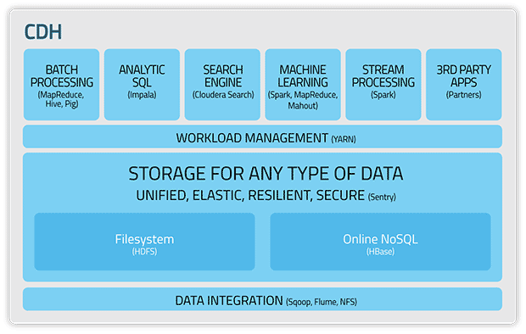
05
CDH 简介
这里是二级项目子项的标题
这里是二级项目子项的标题
当子项内容以文字描述为主时使用当前格式，当子项为三个以上时，可分多页展示。替换图片时请尽可能保证图片的高度与示例图中一致，且图片在最底层。可以根据内容适当调整各项的位置，但请保证间距规范一致。
这里是二级项目子项的标题
当子项内容以文字描述为主时使用当前格式，当子项为三个以上时，可分多页展示。替换图片时请尽可能保证图片的高度与示例图中一致，且图片在最底层。可以根据内容适当调整各项的位置，但请保证间距规范一致。

Slide 9
06
CDH 简介
版本划分清晰
版本更新速度快
支持Kerberos安全认证
文档清晰
支持多种安装方式（Cloudera Manager方式）
这里是二级项目子项的标题
这里是二级项目子项的标题
当子项内容以文字描述为主时使用当前格式，当子项为三个以上时，可分多页展示。替换图片时请尽可能保证图片的高度与示例图中一致，且图片在最底层。可以根据内容适当调整各项的位置，但请保证间距规范一致。
这里是二级项目子项的标题
当子项内容以文字描述为主时使用当前格式，当子项为三个以上时，可分多页展示。替换图片时请尽可能保证图片的高度与示例图中一致，且图片在最底层。可以根据内容适当调整各项的位置，但请保证间距规范一致。

Slide 10
07
CDH 简介
安装方式
Cloudera Manager
Yum
Rpm
Tarball
这里是二级项目子项的标题
这里是二级项目子项的标题
当子项内容以文字描述为主时使用当前格式，当子项为三个以上时，可分多页展示。替换图片时请尽可能保证图片的高度与示例图中一致，且图片在最底层。可以根据内容适当调整各项的位置，但请保证间距规范一致。
这里是二级项目子项的标题
当子项内容以文字描述为主时使用当前格式，当子项为三个以上时，可分多页展示。替换图片时请尽可能保证图片的高度与示例图中一致，且图片在最底层。可以根据内容适当调整各项的位置，但请保证间距规范一致。

Slide 11
08
CDH 简介
CDH5.4
http://archive.cloudera.com/cdh5/
Cloudera Manager5.4.3：
http://www.cloudera.com/downloads/manager/5-4-3.html
这里是二级项目子项的标题
这里是二级项目子项的标题
当子项内容以文字描述为主时使用当前格式，当子项为三个以上时，可分多页展示。替换图片时请尽可能保证图片的高度与示例图中一致，且图片在最底层。可以根据内容适当调整各项的位置，但请保证间距规范一致。
这里是二级项目子项的标题
当子项内容以文字描述为主时使用当前格式，当子项为三个以上时，可分多页展示。替换图片时请尽可能保证图片的高度与示例图中一致，且图片在最底层。可以根据内容适当调整各项的位置，但请保证间距规范一致。

Slide 12
END
THANKS FOR WATCHING!

